Slide 1
FTG/RF-1329-RG
Gira de intercambio: Competitividad en la Agricultura Familiar
Mesa de Debate sobre Alianzas Privadas
Exposición: “La política de vinculación con productores de la agricultura familiar de la Compañía Nacional de Chocolates, Colombia”.
Expositor: Juan Fernando Valenzuela Arango
Medellín, 31 de agosto y 1 de septiembre de 2017

Slide 2
“La política de vinculación con productores de la agricultura familiar de la Compañía Nacional de Chocolates”
Compañía Nacional de Chocolates- Área de Compras y Fomento Agrícola
Creada en 1958, más de 50 años promoviendo la cacaocultura en el país
Integrada por 3 pilares fundamentales: Comercialización, Proyectos e Investigación.
Intervención directa en las zonas cacaoteras a través de proyectos: Alianzas estratégicas públicas y privadas.
Objetivo: abastecimiento sostenible de cacao a la Compañía.

Slide 3
“La política de vinculación con productores de la agricultura familiar de la Compañía Nacional de Chocolates”
TÉCNICO
Capacitaciones en manejo agronómico del cultivo de cacao
COMERCIAL
Garantía de compra en nuestras instalaciones
SOCIO - ORGANIZACIONAL
Encuentros cacaoteros
Programa “Nutresa quiere a los niños” a través de entrega de kits escolares
LOGÍSTICO
Participación en comités directivos
Giras técnicas a las Granjas de la Compañía
Aporte de material vegetal
Asesoría técnica
Parcelas demostrativas
Relación directa entre CNCH y los productores de cacao
Sostenibilidad económica mediante convenios de comercialización a 10 años.
Capacitación Norma Técnica Colombiana: NTC 1252 y en temas de comercialización de Cacao.
Aplicación del Índice de Capacidad Organizacional – ICO
Capacitación en control administrativo
Capacitación en almacenamiento de grano de cacao

Slide 4
“La política de vinculación con productores de la agricultura familiar de la Compañía Nacional de Chocolates”
Proceso de Inscripción como Proveedor de CNCh
Certificado de Existencia y Representación Legal
RUT
Fotocopia de la cédula del Rep. Legal.
Certificación Bancaria
Carta de autorización a CNCH para transferir dinero por la compra de cacao a la cuenta bancaria , firmada por el representante legal.
Tiempo: 8 días hábiles

Slide 5
“La política de vinculación con productores de la agricultura familiar de la Compañía Nacional de Chocolates”
Beneficios para los productores
Proyecto de vida familiar
Mayor ingreso por venta de cacao ya que hay relación directa entre la industria chocolatera y los productores de cacao
Sostenibilidad económica mediante la firma de convenio de comercialización a 10 años
3 ha generan utilidades equivalentes a 2 SMMLV.

Slide 6
“La política de vinculación con productores de la agricultura familiar de la Compañía Nacional de Chocolates”
Beneficios para la comunidad
Alternativa productiva económicamente viable y como sustituto de cultivos ilícitos.
Mejorar la calidad de vida, especiamente en zonas de conflicto y con altas necesidades sociales y económicas
Producción amigable con el ambiente y la salud humana
Relevo generacional
Fortalecimiento de la comunidad con prácticas adecuadas.

Slide 7
“La política de vinculación con productores de la agricultura familiar de la Compañía Nacional de Chocolates”
Beneficios para CNCh
Reducción en costos de transacción al acercar los productores a la empresa.
Abastecimiento de grano de cacao más sostenible mediante relaciones serias con las asociaciones de productores
Obtención de materia prima diferenciada (certificaciones orgánico, FLO, origen).
Sostenibilidad de la cadena productiva en el mediano y largo plazo

Slide 8
“La política de vinculación con productores de la agricultura familiar de la Compañía Nacional de Chocolates”
Resultados 2016
Habilidades
técnicas
2.635.552
unidades
Relevo generacional en 12.281 familias
en 2.792 agricultores
de material vegetal distribuidas a nivel nacional.

Slide 9
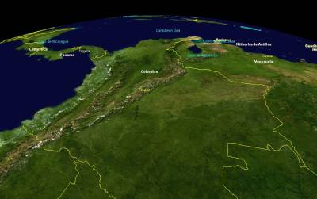
“La política de vinculación con productores de la agricultura familiar de la Compañía Nacional de Chocolates”
23.052
hectáreas
122 Alianzas
Presencia en:
24 departamentos
Desarrollo Social y Agrícola

Slide 10
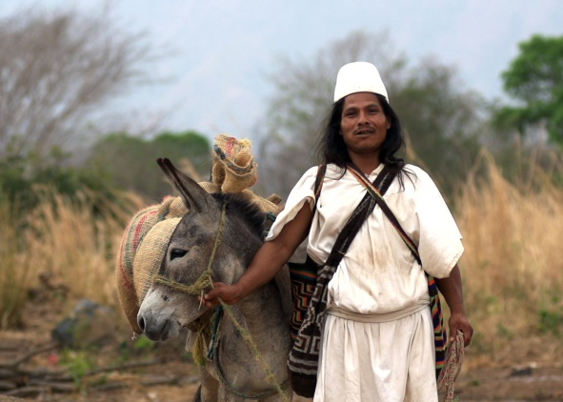
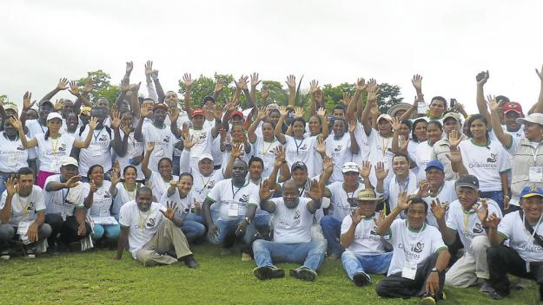
“La política de vinculación con productores de la agricultura familiar de la Compañía Nacional de Chocolates”
7.034 TM de cacao
Estrategia de Comunicación a través de SMS, llegando a 6.376 productores
7 Encuentros
Cacaoteros
477 participantes
compradas a Asociaciones y Cooperativas

Slide 11
“La política de vinculación con productores de la agricultura familiar de la Compañía Nacional de Chocolates”
Gestión social en el abastecimiento de Cacao.
Agricultores
Asociaciones
Cooperativas
Comercializadores
Estado
CNCH
Clientes y consumidores
Accionistas e inversionistas

Slide 12
“La política de vinculación con productores de la agricultura familiar de la Compañía Nacional de Chocolates”

Slide 13
“La política de vinculación con productores de la agricultura familiar de la Compañía Nacional de Chocolates”
Relación APROCAFA – CNCh
La Alianza Productiva inició en el 2010, en el municipio de Acandi, departamento de Chocó, con el objetivo de incremetar y tecnificar la producción de cacao en las fincas implementando infraestructura para el manejo de poscosecha
En 2012 recibieron certificación por cumplir los criterios Fairtrade y los criterios de conformidad de FLO-CERT
En 2015 firmamos el primer Convenio para comercialización de cacao Fairtrade con un plan de abastecimiento de 15 TM
Beneficiarios: 70 fincas con productores activos

Slide 14
“La política de vinculación con productores de la agricultura familiar de la Compañía Nacional de Chocolates”
Comercialización APROCAFA
Año | Producción | Venta a CNCh
2017 | 4,082 | 3,674
2016 | 7,665 | 7,665
2015 | 6,860 | 6,105
El proceso de cambio de copas empezó a mediados de 2015, razón por la cual hubo descenso productivo en 2016 . Adicional, hubo reportes de perdidas por daños de ardillas y loros , y perdidas por efecto de fenómenos climáticos .
En 2017 se espera una mejor producción, observamos mejores rendimientos productivos con corte a julio, comparando 2015 y 2016.

Slide 15
“La política de vinculación con productores de la agricultura familiar de la Compañía Nacional de Chocolates”
Desafíos y retos
Conflicto armado en la zona
Logística de transporte compleja
Desconocimiento de la cultura cacaotera
Factores climáticos afectando los procesos de cosecha y poscosecha (Verano y escasez de agua)

Slide 16
“La política de vinculación con productores de la agricultura familiar de la Compañía Nacional de Chocolates”
Apoyo de CNCh
Asistencia técnica durante los dos primeros años de inicio de la alianza
Convites
Grupos formativos
Prácticas demostrativas
Aporte de material vegetal (semillas y varetas de cacao y bolsas para vivero)
Capital de trabajo
Subsidio para transporte del cacao al punto de compra de CNCh
Gira a la fábrica de Nacional de Chocolates para conocer el proceso productivo
Encuentro cacaotero 2017

Slide 17
Muchas gracias!

